Slide 1

Sprint Review – Sprint 1
Scrum Master: Jan Henrik Walter
Testengineer: Sjoerd Wolters
Product Owner: Maximilian Speck
Entwickler: Jannik Leuthold

Slide 2
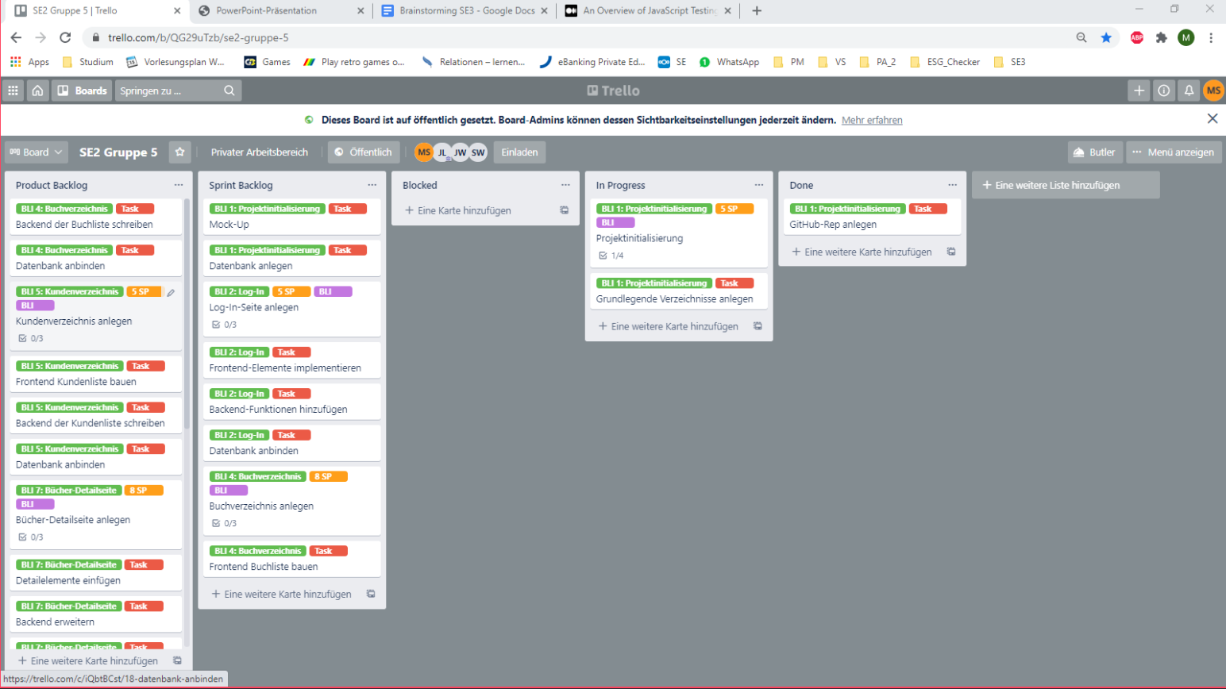

Slide 3
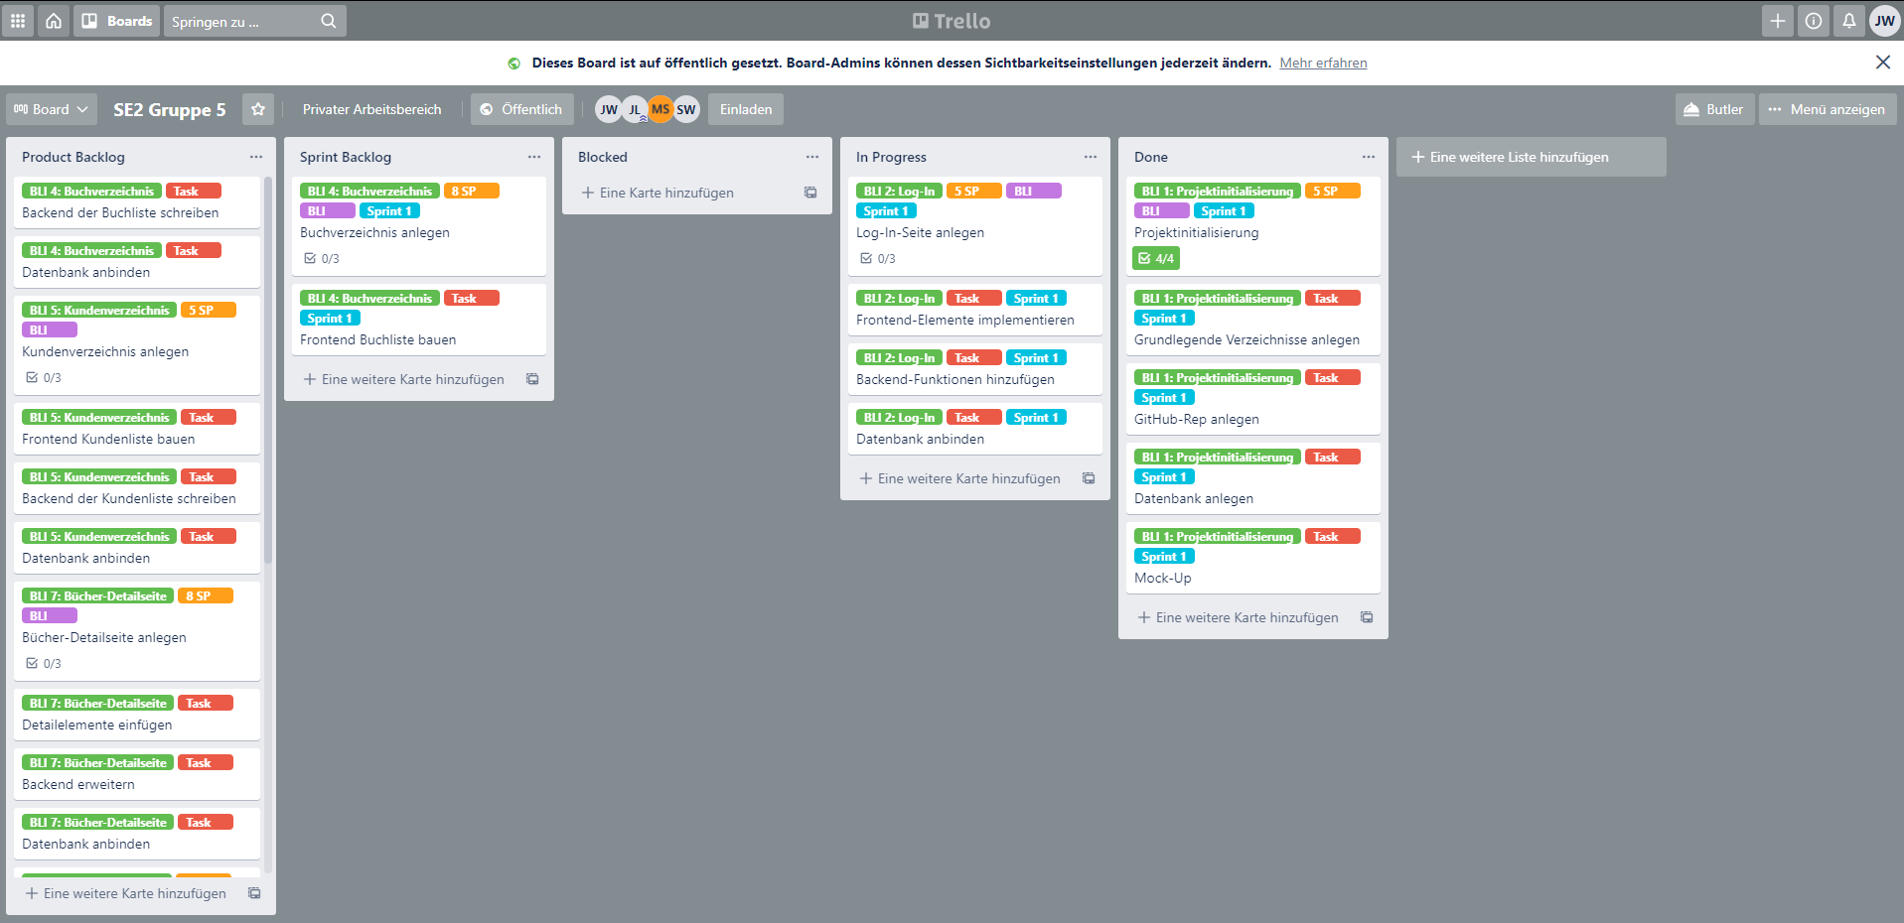

Slide 4
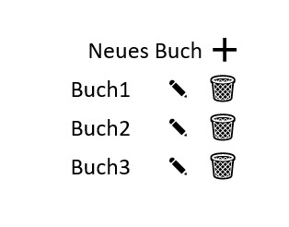
Mockup

Slide 5
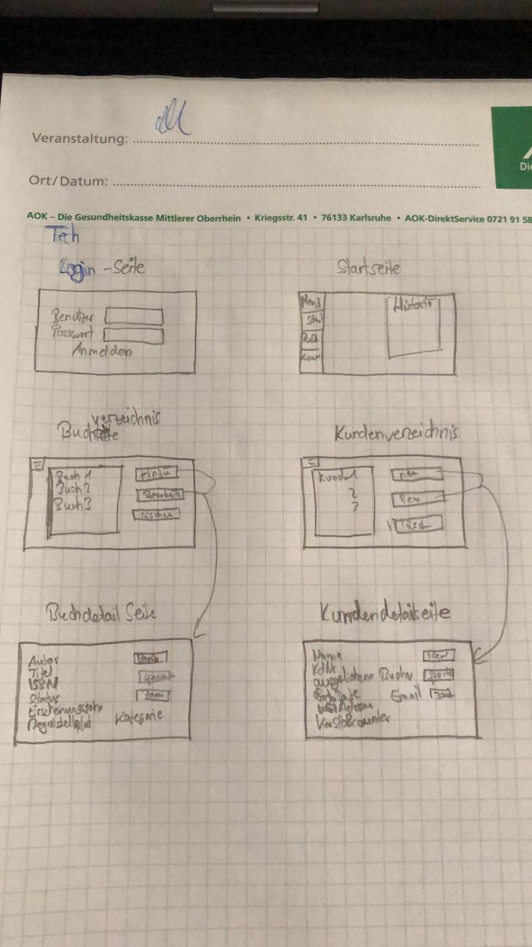

Slide 6
Was lief gut ?
Vorbereitung der Entwicklung
Einarbeitung in die Thematik und Grundlagen
Rollenaufteilung
Arbeiten im Projektteam
Grundlegend lauffähige Software
Artefakte vollständig

Slide 7
Was lief schlecht ?
Hohe Zeitaufwand zur Einarbeitung
Fehler bei Implementierung
Ein Artefakt des Backlogs wurden nicht umgesetzt
Mehrere Tasks befinden sich noch im Progress
Zu hoher Workload für den heutigen Sprint

Slide 8
Quality Assessment
Testabdeckung aktuell 100%
Entwickeln TDD mit Jest

